Slide 1
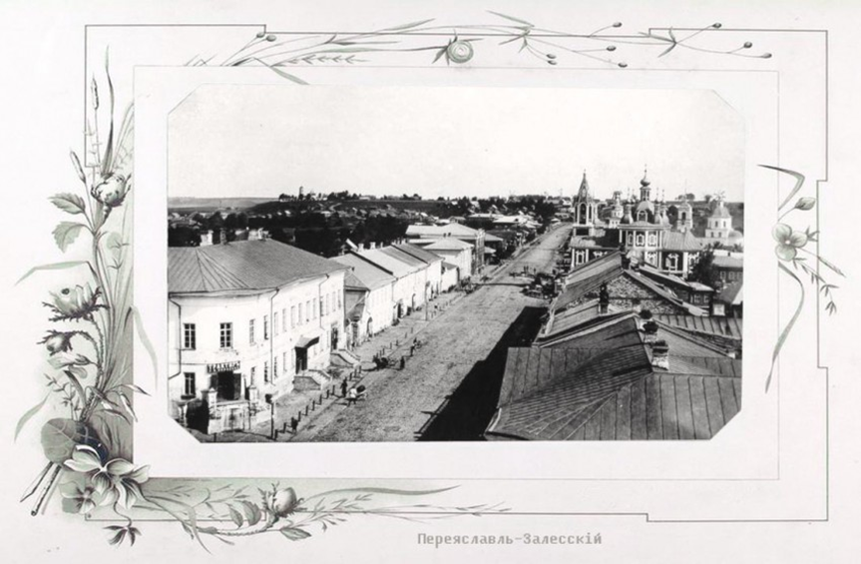
По страницам газеты «ПЕРЕСЛАВЕЦЪ»
г. Переславль-Залесский, 2017

Slide 2
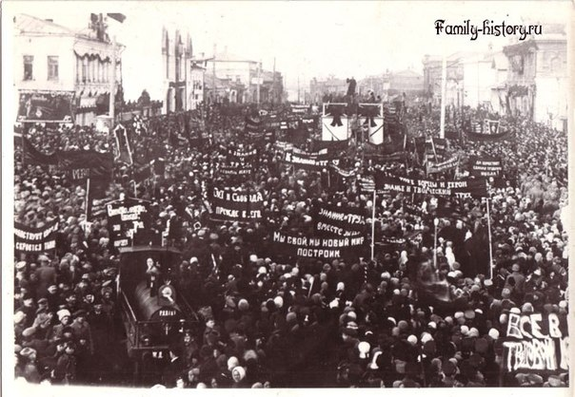
Общероссийское стачечное движение

Slide 3

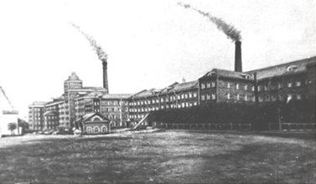
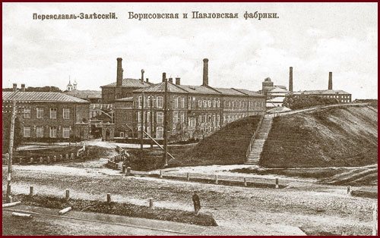
Товарищество Переславской мануфактуры
ткацко-красильная фабрика Павлова

Slide 5
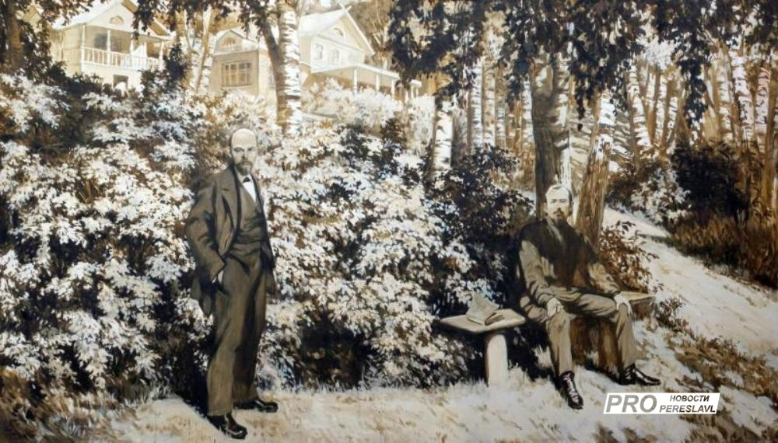
Ленин В. И. в Горках Переславского уезда

Slide 6
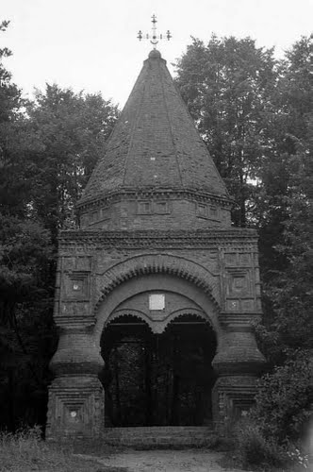
В мае 1905 г. в Переславле была организована первая пролетарская маёвка
«Товарищи, пролетариат Петербурга забастовал, вспыхнула забастовка во всей России. Самодержавие душит рабочих и крестьян. Рабочие живут в ужасных условиях. Сбросим гнёт самодержавия! Все под знамёна РСДРП!»

Slide 8
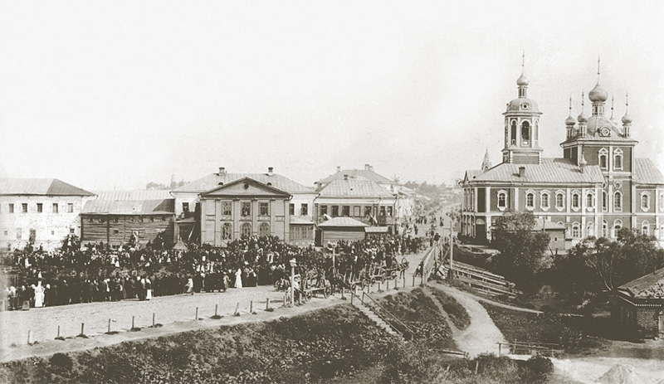

Slide 10
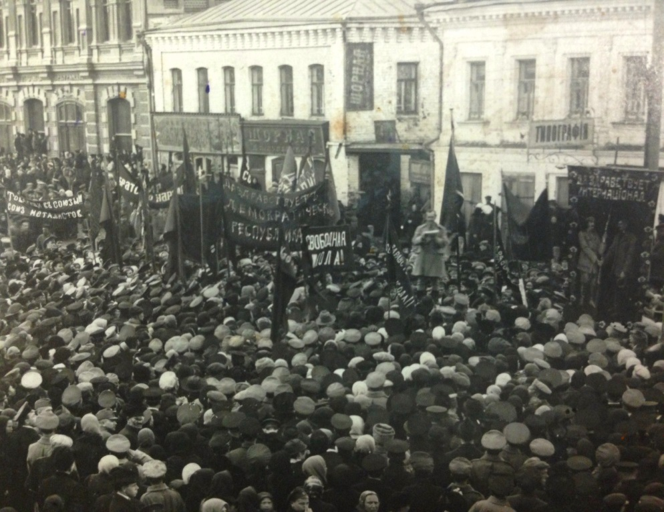
Экономическая стачка в Переславле

Slide 12
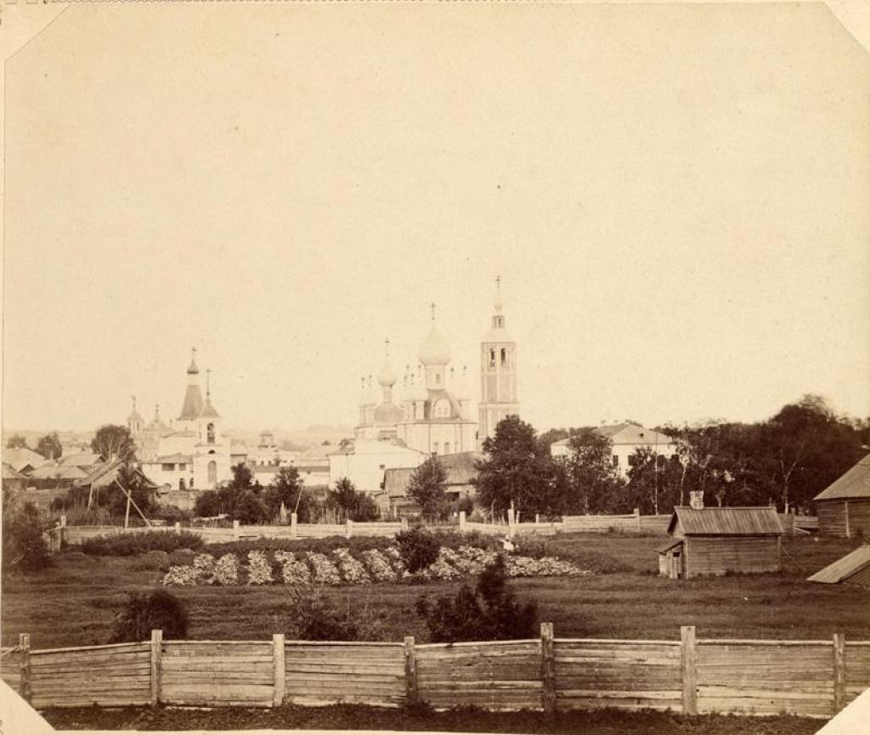
Общий вид города Переславль-Залесский Владимирской губернии

Slide 13
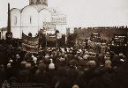
Митинг на Красной площади

Slide 14
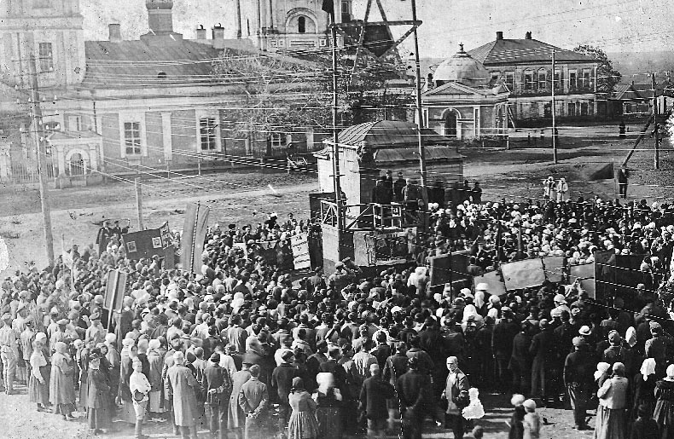
Советская власть в Переславском уезде

Slide 15

Заключение

Slide 16
Список источников и литературы

